Slide 1
PSD GÖÇ TRAVMASI
ALTINDAĞ PSİKOSOSYAL GÜÇLENDİRİCİ DESTEK PROGRAMI
ŞUBAT 2022

Slide 2
Giriş
Ülkemiz coğrafi ve stratejik konumu sebebiyle tarih boyunca kitlesel sığınma hareketleri de dahil olmak üzere geniş anlamda göç hareketlerinin nihai durağı olmuş ve milyonlarca göçmene ev sahipliği yapmıştır.

Slide 3
GÖÇ NEDİR?
´Siyasal, ekonomik, dini, sosyal ve diğer nedenlerle (doğal afet, salgın hastalık…) kişilerin veya toplulukların hayatlarının tamamını ya da bir kısmını geçirmek üzere mevcut yaşam alanlarından başka bir yere yerleşmek koşuluyla yer değiştirmesini ifade etmektedir.
GÖÇ NEDİR?
´Sadece yaşanan fiziksel mekânın değiştirilmesiyle sınırlı kalmaz, hem göç eden, hem de göçü̈ kabul eden toplumun bir çok unsurunu da değiştirip dönüştürerek, yeni bir toplumsal yapı ortaya çıkarır.

Slide 4
GÖÇMEN
MÜLTECİ
ŞARTLI MÜLTECİ
GEÇİCİ KORUMA / TÜRKİYE’DEKİ SURİYELİLERİN STATÜSÜ
TEMEL KAVRAMLAR
ÜLKE İÇINDE YERINDEN EDILMIŞLER
ÜÇÜNCÜ BIR ÜLKEYE YERLEŞTIRME
SIĞINMA
SIĞINMACI
GÖNÜLLÜ GERİ DÖNÜŞ

Slide 5
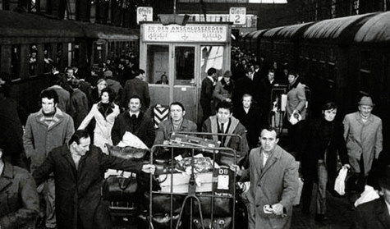
GÖNÜLLÜ GÖÇ
ZORUNLU GÖÇ
İÇ GÖÇ
DIŞ GÖÇ
DÜZENLİ GÖÇ
GÖÇ ÇEŞİTLERİ
DÜZENSİZ GÖÇ

Slide 6
GÖÇMENLERİN YAŞAMASI MUHTEMEL SORUNLAR

Slide 7
GÖÇMEN KABUL EDEN TOPLUMLARDA YAŞANMASI
MUHTEMEL SORUNLAR
Düzenin Bozulması
İşsizlik
Eğitim Sorunları

Slide 8
´Bireylerin istek ve iradeleri dışında göç etmek zorunda kalmaları, psikolojik ve sosyolojik kırılmalara neden olmaktadır.
Zorunlu göçlerde, insanların göç ettikleri yere ilişkin bilişsel ve duyuşsal olarak hazırbulunuşluklarının olmaması, psikolojik ve sosyolojik olarak kişileri olumsuz etkilemektedir.
´Göç eden insanların yaşam standartlarındaki olumsuz değişiklikler, onları yalıtım, güvensizlik, korku, umutsuzluk, çaresizlik, başa çıkma becerilerinin yitirilmesi vb. olumsuz duyguların artmasına neden olabilmekte ve göçmenlerde psikopatolojik sorunların gelişmesine zemin hazırlamaktadır.
GÖÇ TRAVMASI

Slide 9
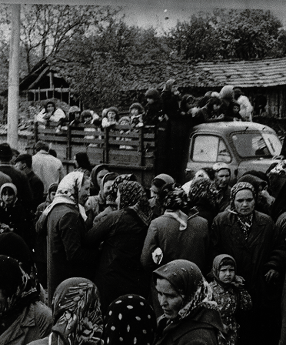
Göç Öncesi
Göçe karar vermeyi ve hazırlığı kapsamaktadır.
Göç Süreci
Fiziksel olarak yer değiştirmeyi kapsar.
Göç Sonrası
GÖÇ EVRELERİ
Göçmenlerin yeni katılmış oldukları topluma sosyal, politik, ekonomik ve kültürel çerçevede uyum sağlamasını kapsamaktadır.

Slide 10
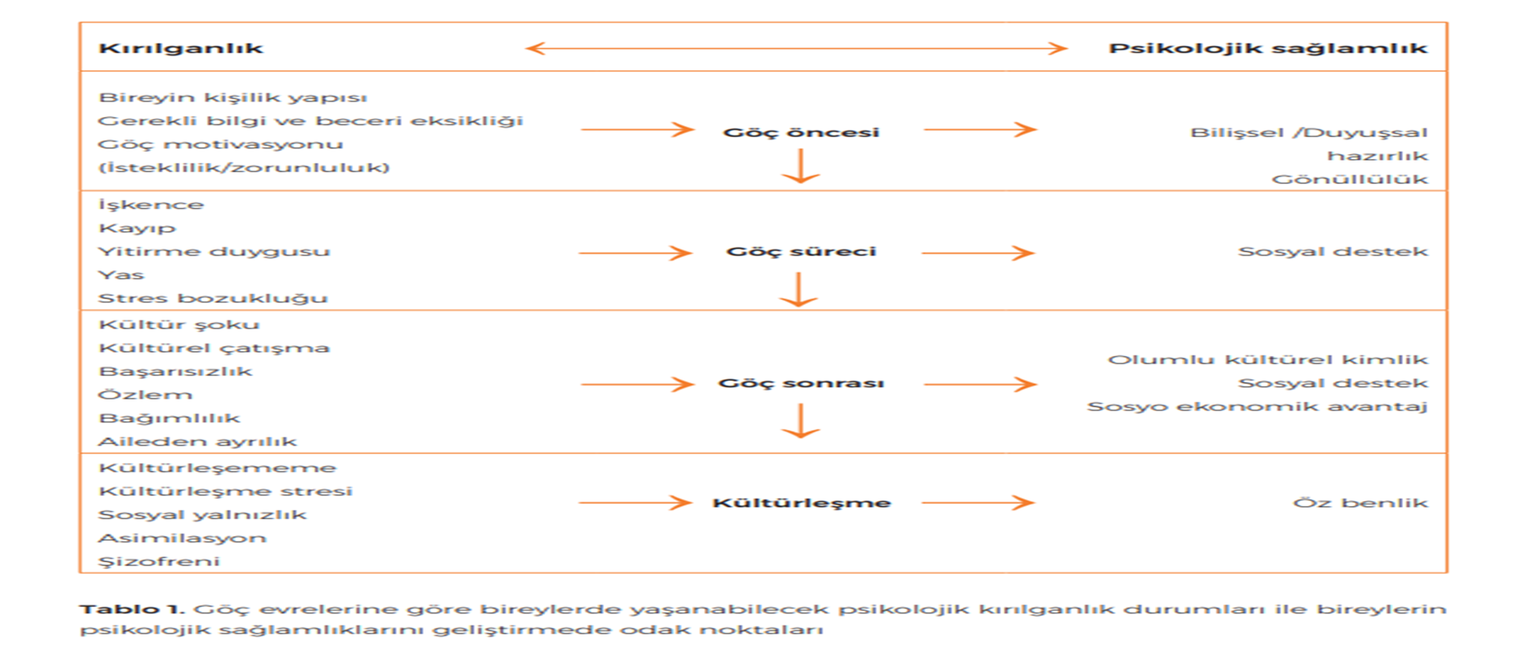
GÖÇ TRAVMASINA NEDEN OLAN ETKENLER

Slide 11
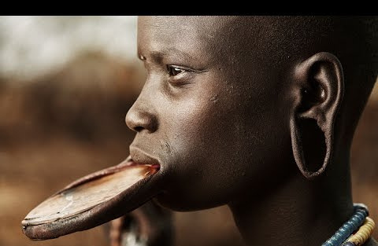
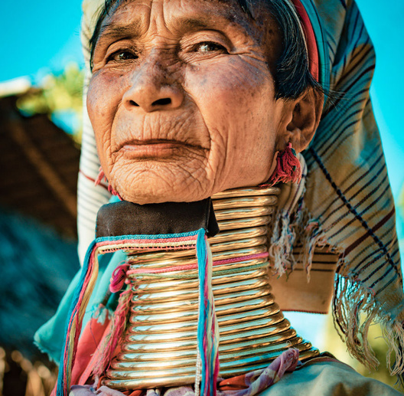
KÜLTÜR ŞOKU
´Göç sonrası çocuklarda görülmesi olası bir durumdur. Yaşam biçiminin kendi ülkesinden veya öz kültüründen farklı olan bir ülkede yaşayan insanlar arasında yaygın olarak görülen bir tepki olarak tanımlanmakta, bu tepki düzeyinin yoğunluğu strese neden olmakta ve yeni kültüre uyumu zorlaştırmaktadır.

Slide 12
ÇOCUK VE ERGEN GÖÇMENLERDE GÖÇ SONRASI BELİRTİLER
Psikolojik
´Depresyon, dikkat dağınıklığı, sağlıklı düşünme problemleri, korku, kaygı ve öğrenme güçlükleri, kabuslar, gelecek endişesi ve güvensizlik duygusu, benlik çatışması, psiko-somatik semptomlar, anksiyete bozuklukları
Göçmen çocuklara yönelik gerekli psikolojik yardım yapılamaması durumunda; madde bağımlılığı, suçluluk, depresyon, travma sonrası stres bozukluğu gibi sorunlar açısından çocuklar risk altında bulunmaktadır.
Davranışsal ve Duyuşsal
Saldırganlık davranışları, hırsızlık ve hiperaktivite, okul başarısızlığı, intihar girişimi
Fizyolojik
Uyku bozuklukları, yeme bozuklukları ve gelişimsel sorunlar, baş ağrısı, sırt ağrısı, mide ağrısı, iştahsızlık, dil problemleri, altını ıslatma vb.

Slide 13
PSİKOSOSYAL DESTEK MÜDAHALE PİRAMİDİ
PSD PİRAMİDİ

Slide 14
I. AŞAMA
Göç sonrası göçmen çocuk ve ergenler için fiziksel şartların normale döndürülmesi, güvenli bir ortam temin edilmesi ve gerekli temel ihtiyaçların sağlanması gerekmektedir. Bu durum sadece göçmen çocuk ve ergenler için değil, genel nüfusun etkilenmemesi açısından önemli bir aşamadır. Bu amaçla atılacak ilk adım ise bireyleri yaşadıkları süreçlerle ilgili olarak bilgilendirmektir.
II. AŞAMA
´Göçe bağlı olarak ortaya çıkabilecek travma ve travmaya bağlı stres yaşamaları olası göçmen çocuk ve ergenlerden psikososyal destek sunulacak öncelikli kişilerin belirlenmesi aşamasıdır. Bu aşamada ihtiyaç analizi yapılarak göçmen çocuk ve ergenlerin içinde bulundukları durumun anlaşılması ve onlara gerekli bilgilendirme – yönlendirme yapılması gerekmektedir.

Slide 15
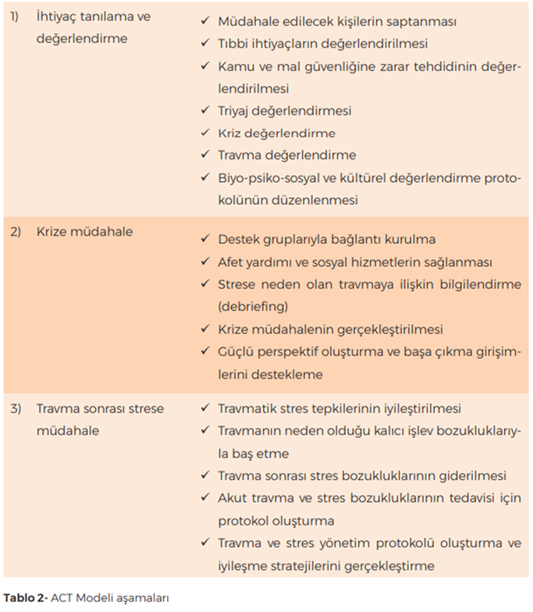
III.AŞAMA
Göçün ardından hâlihazırda devam eden ve travmaya bağlı sorunlar yaşayan göçmen çocuk ve ergenlere, odaklı ve uzmanlaşmış hizmetler sağlanmaktadır. Krize müdahale yaklaşımında yardım sürecinin çeşitli modelleri vardır.
Bu modellerden tüm süreci etkili ve kapsamlı bir şekilde ele aldığı düşünülen ACT (assessment, crisis intervention, and trauma treatment service) modeli; değerlendirme, kriz müdahalesi ve travma tedavi hizmetlerini kapsayan üç basamaklı bir müdahale sürecidir.

Slide 16
IV. AŞAMA
´Psikososyal müdahale programının dördüncü aşamasında ise uzun dönemde devam eden göçmen bireylerin travmaya bağlı psikopatolojilerin sağaltımına yönelik tedavi yöntemlerinin kullanılması söz konusudur.

Slide 17
Sosyal Destek
(Öğretmen – Akran – Aile)
AILESEL KORUYUCU DESTEKLER
´´Destekleyici anne-baba ya da bir aile üyesiyle olumlu ilişkiler ile çocuğa yönelik yüksek ve gerçekçi beklentiler
Çocuklara ailesel ve çevresel olarak destek sunmak onların psikolojik sağlamlıklarını artırarak psikososyal ve kültürel uyumlarını kolaylaştıracaktır.
ÇEVRESEL KORUYUCU FAKTÖRLER
´Sosyal çevredeki destekleyici bir yetişkinle olumlu ilişkiler kurma; akran / arkadaş desteği; etkili toplumsal kaynaklar (kaliteli okullar, gençlik merkezleri, gençlik organizasyonları vb.) gibi değişkenler

Slide 18
ÖĞRETMEN DESTEĞI
Öğretmen Desteği
Öğretmenler travma yaşantısı geçiren öğrencilerle iletişim kurma ve ilişkileri güçlü tutma noktasında hassasiyet göstermelidirler. Bu noktada öğretmen travma yaşayan öğrencinin neler hissettiğinin farkında olmalı, dengeli bir tutum sergileyerek iletişim kanalları açmaya çalışmalıdır. Öğrenciyle sağlam ve tutarlı bir ilişki kurulduktan sonra öğrencinin sosyal destek ağlarını genişletmek amacıyla akranlarıyla iletişim ortamlarının sağlanması ve güçlendirilmesi gerekmektedir.
Çocukların travma deneyimlerini tetikleyen bir diğer durum ise sınıf içindeki diğer öğrencilerin ailelerinden, medyadan veya sosyal medyadan duydukları asılsız/temelsiz söylentilerle göçmen öğrencileri bırakmalarıdır.
´ Okul ve sınıf içi olumlu iklim oluşturma noktasında, ayrımcılık, ön yargı, zorbalık gibi durumların önüne geçecek şekilde öğrencilere insan ilişkileri , kültürel farkındalık, çok kültürlü etkileşim eğitimleri düzenlenmelidir. Böylelikle sınıf içerisinde ve okul genelinde pozitif bir atmosfer oluşturularak, birlik ve beraberliğe katkı sunulacak ve göçmen çocukların uyum süreçlerinde destek sağlanacaktır.
´ Savaş ve çatışma durumundan etkilenen çocukların uçak ya da yangın alarmı gibi ani seslere tepki verebileceği için sınıf içerisinde diğer öğrencilerle bu durumun önceden paylaşılarak, öğrencilerin kendilerini rahat ve güvende hissetmelerini sağlayacak bir ortam oluşturma noktasında diğer öğrencilerden yardım istenmelidir.

Slide 19
ÖĞRETMEN DESTEĞI
Öğretmen Desteği
Öğretmenler travma yaşantısı geçiren öğrencilerle iletişim kurma ve ilişkileri güçlü tutma noktasında hassasiyet göstermelidirler. Bu noktada öğretmen travma yaşayan bireyin neler hissettiğinin farkında olmalı, dengeli bir tutum sergileyerek iletişim kanalları açmaya çalışmalıdır. Öğrenciyle sağlam ve tutarlı bir ilişki kurulduktan sonra öğrencinin sosyal destek ağlarını genişletmek amacıyla akranlarıyla iletişim ortamlarının sağlanması ve güçlendirilmesi gerekmektedir.
Çocukların travma deneyimlerini tetikleyen bir diğer durum ise sınıf içindeki diğer öğrencilerin ailelerinden, medyadan veya sosyal medyadan duydukları asılsız/temelsiz söylentilerle göçmen öğrencileri bırakmalarıdır.
Öğretmenler travma yaşantısı geçiren öğrencilerle iletişim kurma ve ilişkileri güçlü tutma noktasında hassasiyet göstermelidirler. Bu noktada öğretmen travma yaşayan bireyin neler hissettiğinin farkında olmalı, dengeli bir tutum sergileyerek iletişim kanalları açmaya çalışmalıdır. Öğrenciyle sağlam ve tutarlı bir ilişki kurulduktan sonra öğrencinin sosyal destek ağlarını genişletmek amacıyla akranlarıyla iletişim ortamlarının sağlanması ve güçlendirilmesi gerekmektedir.
Çocukların travma deneyimlerini tetikleyen bir diğer durum ise sınıf içindeki diğer öğrencilerin ailelerinden, medyadan veya sosyal medyadan duydukları asılsız/temelsiz söylentilerle göçmen öğrencileri bırakmalarıdır.

Slide 20
Önceden yaşanan travmatik anılar sınıf içerisinde beklenmedik bir anda çocukta belirdiğinde;
Öğrenciyi sakinleştirmeden önce, kendi sakinliğinizden emin olun
İsimleriyle seslenerek ve şu anki tarihi hatırlatarak güvende olduğunu söyleyin.
Şu ana gelememesi durumunda daha güçlü duyu uyarısı oluşturmak için biraz sesinizi yükseltin, onlara kollarına hafifçe dokunacağınızı söyleyin.
Şimdiye gelen öğrenciye neler yaşadığını hızlı bir şekilde açıklayın.
Öğrenci buraya geri döndüğünde, dinlenmesi ve kendine gelmesi için tatlı türü bir şey yemesi, su veya tatlı bir içecek içmesi için teşvik edin.
Sınıf içerisindeki bu yaşantıya tanık olan diğer öğrencilere; göçmen öğrencinin yaşadığı stres nedeniyle bu şekilde tepki gösterdiğini ve bazı zamanlar böyle tepkiler verebileceğini söyleyin. Ayrıca göçmen arkadaşlarının ruhsal olarak iyileşebilmesi için onların desteklerine gereksinim duyduğunuzu belirtin.

Slide 21
AKRAN DESTEĞI
Öğretmen Desteği
´Göçmen ergen ve çocuklarda gelişebilecek psikolojik olumsuzlukların önüne geçebilmek için akran desteği önemli bir işleve sahiptir. Akran desteği çocukların psikolojik sağlamlıklarına olumlu etki edebilecek önemli bir faktördür. Çocuk ve gençler problemleri olduğunda öncelikle kendilerine kişisel ve duygusal olarak en yakın gördükleri arkadaşlarıyla iletişime geçerek problemlerini anlatmakta ve arkadaşlarının çözüm önerilerini dikkate alarak uygulamaktadırlar.
Bu durumun tam tersi akran zorbalığına, yabancılaşmaya ve sosyal izolasyona maruz kalan çocukların yaşadıkları sorunlar iyice derinleşmekte, toplumdan kopma ve kendi içlerine kapanık olma duruma neden olmaktadır.

Slide 22
OKULDA YAPILABILECEK ÇALIŞMALAR
Göçmen çocukların dahil olacağı sınıfa başlangıçta “Hoş geldin!” kutlaması yapmak, kültürel olarak önem verilen günlerinde onları tebrik etmek, sınıf içi aidiyetlerini
geliştirmek ve güven duygularını pekiştirme noktasında katkı sağlayacaktır.
Çocukların kendilerini ifade edebilmeleri için “oyun” önemli bir araçtır. Oyunlar aracılığıyla, etkileşim ve iletişim sağlanabilir ve olumlu bağlar artarken, yalıtılmışlık ve yalnızlık duyguları azaltılabilir. Ayrıca öğrencilerin dayanıklılık, direnç ve oto kontrol duyguları güçlendirilir.
Travma ve stresle mücadele eden öğrencilerin günlük rutinlerini yazabileceği bir zaman çizelgesi oluşturmak, öz denetim kazanmasında önemlidir. Bu çizelge kontrol hissi kazanmalarını sağlayabileceği gibi öz yönetim becerilerinin gelişmesini de sağlayacaktır.

Slide 23
OKULDA YAPILABILECEK ÇALIŞMALAR
Göçmen öğrencilerin öğretim etkinliklerinde zorlanacağı gözönünde bulundurularak derslerde uyarlama yapılması ve destek sağlanması öğrencilerin başarı duygularını tadarak okula olan aidiyetlerinin artmasına, sosyalleşme becerilerinin gelişmesine ve psikolojik olumsuzluklarını aşmasına katkı sağlayacaktır.
Göçmen öğrencilerin sınıf içi kuralların belirlenme sürecine dâhil olmasını sağlamak, güven ve sorumluluk duygularını kazanmaları için önemlidir.
Ailelerin katılım gösterebileceği, kültürel birliğe ve bütünleşmeye hizmet edecek nitelikte kültürel etkinliklerin yapılması çocukların ve ailelerin kaynaşmasında önemli rol oynamaktadır.

